Slide 1
Avaliação Conjunta
Ajustes para 2025

Slide 2
Ajustes para 2025: Objetivos da discussão
Com base nas aprendizagens da avaliação conjunta, identificar as necessidades de realocação de fundos da Gavi e ajustes nas atividades de assistência técnica

Slide 3
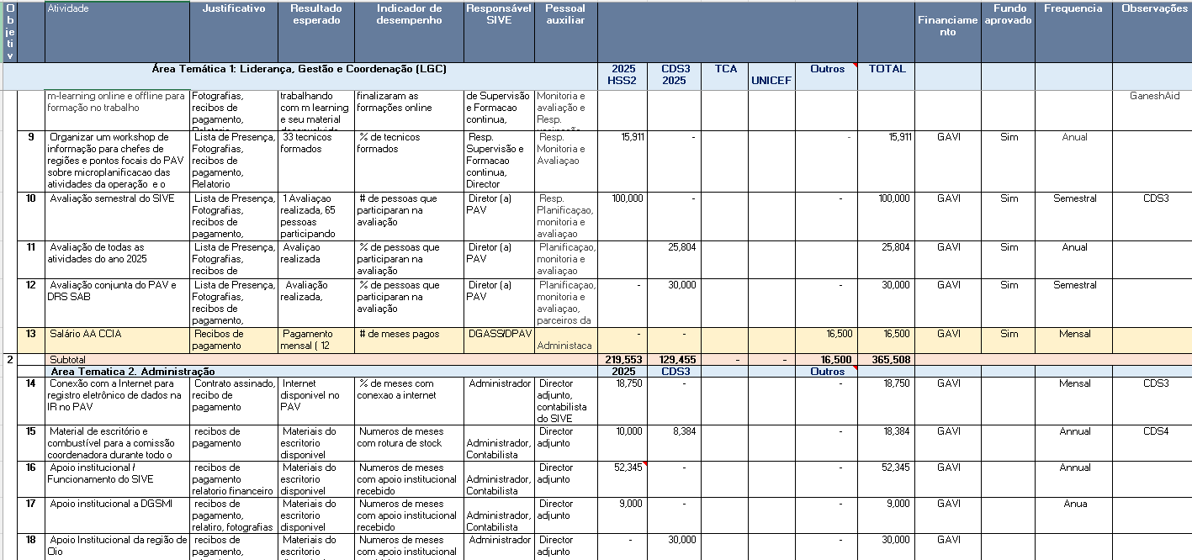
Atividades do SIVE em 2025 (PTA)
O CCIA approvou recentemente o PTA 2025 do PAV:
PTA disponivel na pasta partilhada (Google Drive)

Slide 4
Atividades do PAV em 2025 (PTA)
As principais atividades previstas do EPI em 2025 são:
Reforço da vacinação da rotina (ex. estratégias avançadas e moveis)
Big Catch-up / semanas de aceleração
Campanha de febre amarela
Introdução da vacina sarampo-rubéola na rotina
Introdução da vacina contra paludismo

Slide 5
Atividades não financiadas do PTA 2025:
Atividade | Valor (USD)
Salario AA CCIA | $16’500
Assegurar subsidio tecnicos DSIVE | $62’014
Consertar e fazer manutenção dos incineradores | $140’000
Garantir a operação e manutenção de materiais rolantes | $25’683
Garantir a operação e manutenção de 3 geradores | $10’044
Implementar o plano de melhoria GEV 2025 | $100’000
Mobilizar recursos para a construcao de um deposito de cadeia de frio e consumiveis | $688’239
Formaçao sobre analise de dados de vacinaçao no aplicativo kobocollet NC e licença | $15’912
Formaçao da equipa do SIVE, CTV, NITAG, DRS, Pontos Focais e SIS no aplicativo kobocollet para analise e interpretação dos dados | $15’913
Formação em cascata dos 366 técnicos de saúde( equipa do SIVE, CTV, NITAG, DRS, Pontos Focais, SIS e Téc. E. Sanitárias) no registo eletronico de vacinação | $35’336
Implementação de introdução dos dados individual de vacina de rotina no sistema DHIS2 | $15’914
Integracao da Imunizacao na Plataforma Nacional (NIA) do sistema nacional de saude | $250’000
TOTAL | $1’375’555
Tem outras necesidades seguindo a avaliação conjunta?

Slide 6
Perguntas para a discusão
Que atividades precisam de ser modificadas com base na avaliação conjunta?
Como devem as poupanças disponíveis provenientes das atividades não realizadas a serem realocadas para atividades ainda não financiadas?
Que modificações são necessárias em relação às atividades de assistência técnica?

